Slide 1
Text Analytics Project
AI빅데이터융합경영학과
20195262 장예진

Slide 2
INDEX
1
2
3
4
5
Introduction
Data Crawling
Preprocessing
Sentiment Analysis
& Modeling
Conclusion

Slide 3





INDEX -details
Data Crawling
Choosing topics and extracting comments from select videos from the API
05
Data Visualizations
Plotting graphs, creating word clouds, and building a dashboard to showcase results
01
04
Making Predictions
Using the models to make predictions on the classification of the comments based on fitted models
Data Preprocessing
Cleaning up the comments and performing natural language processing to reduce noise and redundancy in the data
02
03
Data Modeling
Transforming the textual into numeric format and fitting machine learning algorithms on labeled

Slide 4
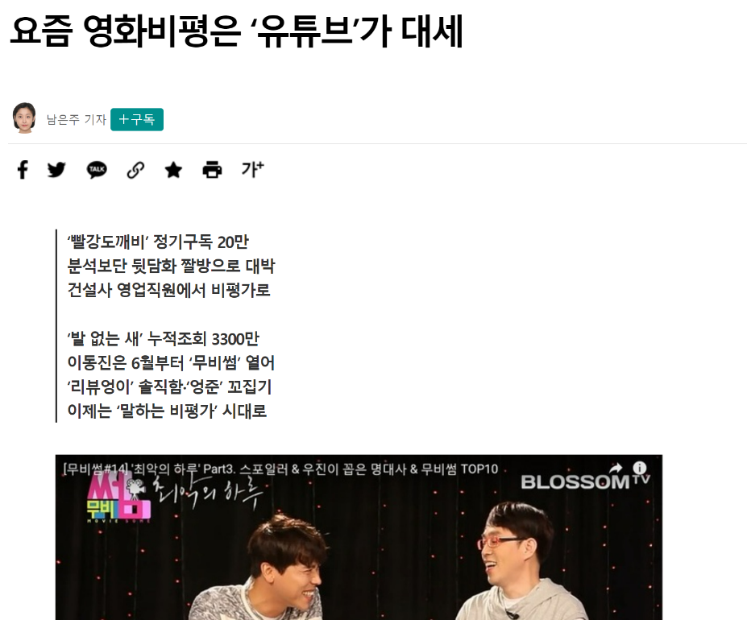
Introduction – Background of Idea(1)
Analysis of YouTube comments Korean movie ‘parasite’ review
최근 영상 매체와 쌍방향 소통 미디어의 발전으로 대중의 반응을 쉽게 확인할 수 있다. 여기서 ‘유튜브(Youtube)’는 다양한 컨텐츠 전달하는 세계 최대 규모의 영상 매체로 시청자(대중)의 반응이나 감정이 즉각적이고 적나라하게 드러나는 특징이 있다. 영화 리뷰 영상을 미리 보거나 관람 후에 감상평을 유튜브 댓글을 통해 공유하며 피드백을 남기는 새로운 트렌드가 만들어졌다.
칸 영화제에서 황금 종려상을 수상한 봉준호 감독의 <기생충(parasite)>의 해외 대중 반응을 유튜브 영화리뷰 영상 댓글을 통해 확인해보자.
(*기생충은 해외에서 한국영화를 주목하게 만든 영화로 국내 반응은 객관성이 떨어질 것이라 판단하여 국내 댓글 데이터를 제외하였다.)

Slide 5
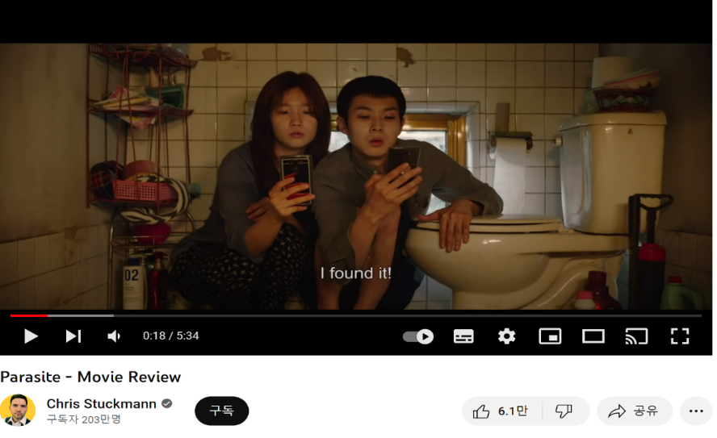

Introduction – Background of Idea(1)
Analysis of YouTube comments Korean movie ‘parasite’ review
본 프로젝트에서는 영화 ‘기생충(parasite)’ 리뷰를 다룬 유튜브 영상에 대한 해외 대중들의 관심과 특성을 알아보고자 한다.
‘parasite review’를 topic 으로 지정하여 그 중 top2의 영상 댓글 데이터를 수집하였다.
Sentiment Analysis(감성분석) 진행
Positive, Negative, and Neutral 3가지로 구분
Modeling (SVM,LR,NB,MLP)
Topic Modeling (LSA, LDA)
> 분석을 통한 유의미한 인사이트 얻기
.

Slide 6
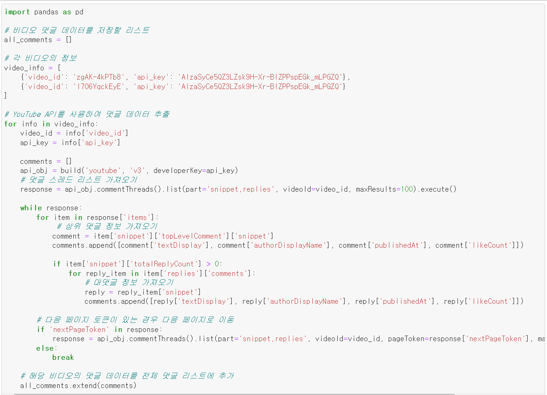
Data Crawling(1) – Youtube API를 활용한 영상 댓글 데이터 수집
Google API console에 접속하여 Youtube Data API(V3)의 API key를 발급
2. API를 사용하기 위해 Google API Client 라이브러리 다운로드
3. 발급받은 API key를 입력하고 추출하고자 하는 동영상의 id( watch?v=뒤의 문자)를 입력
4. 각종 변수 설정
- comments: 댓글들을 저장할 리스트형 변수
- api_obj : import 한 build 함수로 생성할 Google API객체
- response: 입력한 id의 동영상 관련 정보가 전달되는 변수
- textDisplay: 댓글의 내용
- authorDisplayName: 댓글 작성자
- publishedAt: 댓글 작성 시간
- likeCount: 좋아요 수
참고문헌: https://velog.io/@ally0526/1.-Youtube-API%EB%A1%9C-%EB%8C%93%EA%B8%80-%EA%B0%80%EC%A0%B8%EC%98%A4%EA%B8%B0

Slide 7
Data Crawling(2) – Youtube API를 활용한 영상 댓글 데이터 수집
6. commentThreads().list 메서드를 사용하여 video 댓글의 threads(스레드)를 가져옴.
7. 한번에 최대 100 개의 댓글 스레드를 가져오며 각 댓글의 댓글 내용 (textDisplay), 작성자 (displayName),
작성일(publishedAt),좋아요 수 (likeCount) 등의 정보가 포함.
8. While문을 통해 가져온 댓글 데이터를 리스트에 저장한 후, 답글이 있는 경우 답글 데이터로 함께 저장한다고 선언
9. NextPageToken 을 통해 페이지를 넘겨가며 모든 댓글의 스래드 수집
10. all_comments리스트에 모든 댓글 데이터과 답글의 전체 정보를 save
참고문헌: https://velog.io/@ally0526/1.-Youtube-API%EB%A1%9C-%EB%8C%93%EA%B8%80-%EA%B0%80%EC%A0%B8%EC%98%A4%EA%B8%B0

Slide 8
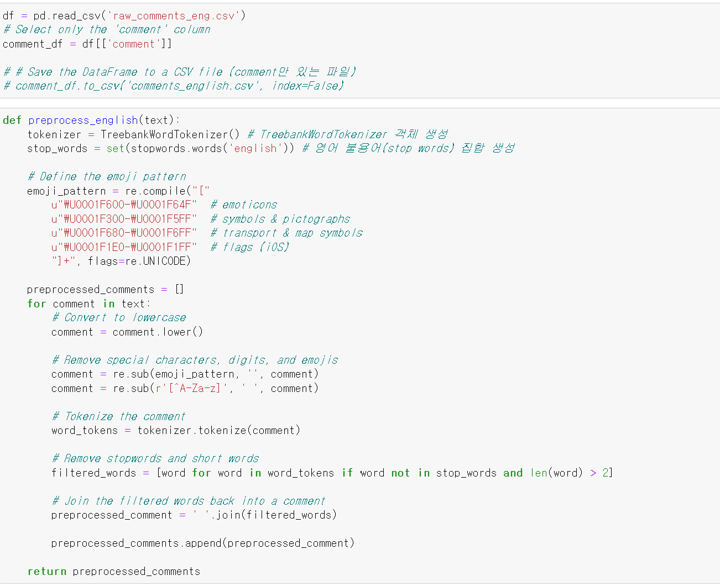
Preprocessing(1)
raw data에서 comment만 추출한 comment_df를 csv로 저장
2. preprcoess_english 함수로 전처리 과정 정의
1) 소문자 변환 (대소문자를 구분하지 않기 위함)
2) 특수문자 , 숫자 , 이모티콘 제거 : 정규표현식 활용하여 텍스트에서 의미를 가지지 않거나 처리하기 어려운 부분인 특수문자, 숫자, 이모지를 제거
3) Tokenization(토큰화): treebankwordTokenizer 를 사용하여 문장을 단어로 토큰화 진행 (문장을 단어 단위로 분리하는 과정)

Slide 9
Preprocessing(2)
4) stopword removal(불용어 제거) : NLTK에 stopwords.words('english') 를 사용하여 영어의 불용어를 가져와 제거. 토큰화 된 단어 들 중에서 불용어에 해당하는 단어를 제거 진행
5) 단어길이 필터링 : 토큰화 된 단어의 길이가 2 보다 작은 경우 제거를 진행. 유튜브 댓글의 경우 oh, hh 등의 큰 의미를 가지지 않는 짧은 단어들을 제거하기 위한 필터링 과정
6) 전 처리된 텍스트 반환 : 전 처리된 단어들을 공백을 이용하여 다시 문장으로 연결하여 저장

Slide 10
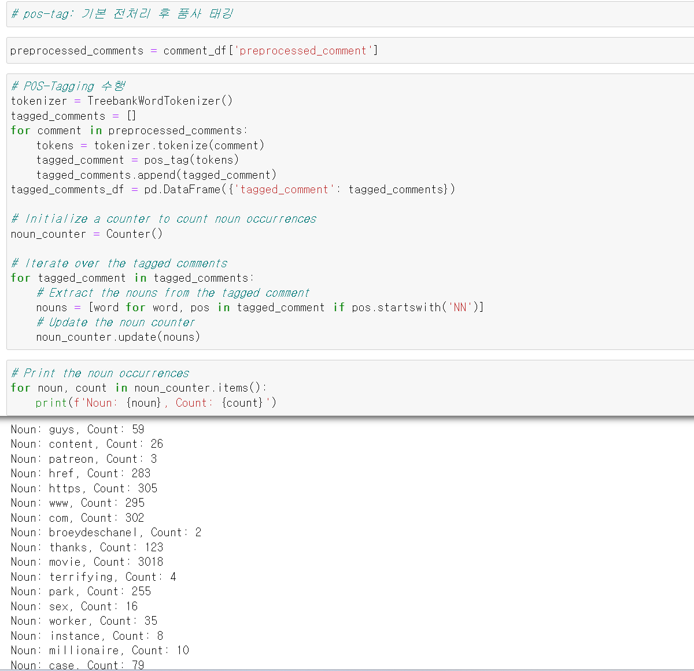
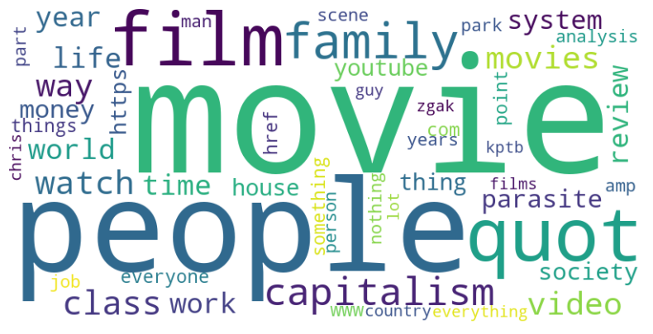
Preprocessing(3)
3. comment_df에 전처리된 preprocessed_comment column을 추가
4. Pos-tag: 토큰화의 단어 추출을 통해 텍스트를 깔끔하게 cleaning한 이후, 이제 cleaning 된 text 에 품사를 태깅함으로서 단어의 역할과 의미를 파악 가능. 품사 태그에서 NN 이 가장 유 의미 할 것이라고 판단
5. pos-tagging된 NN에서 빈도 top50개의 단어를 WordCloud를 통한 Visualization

Slide 11
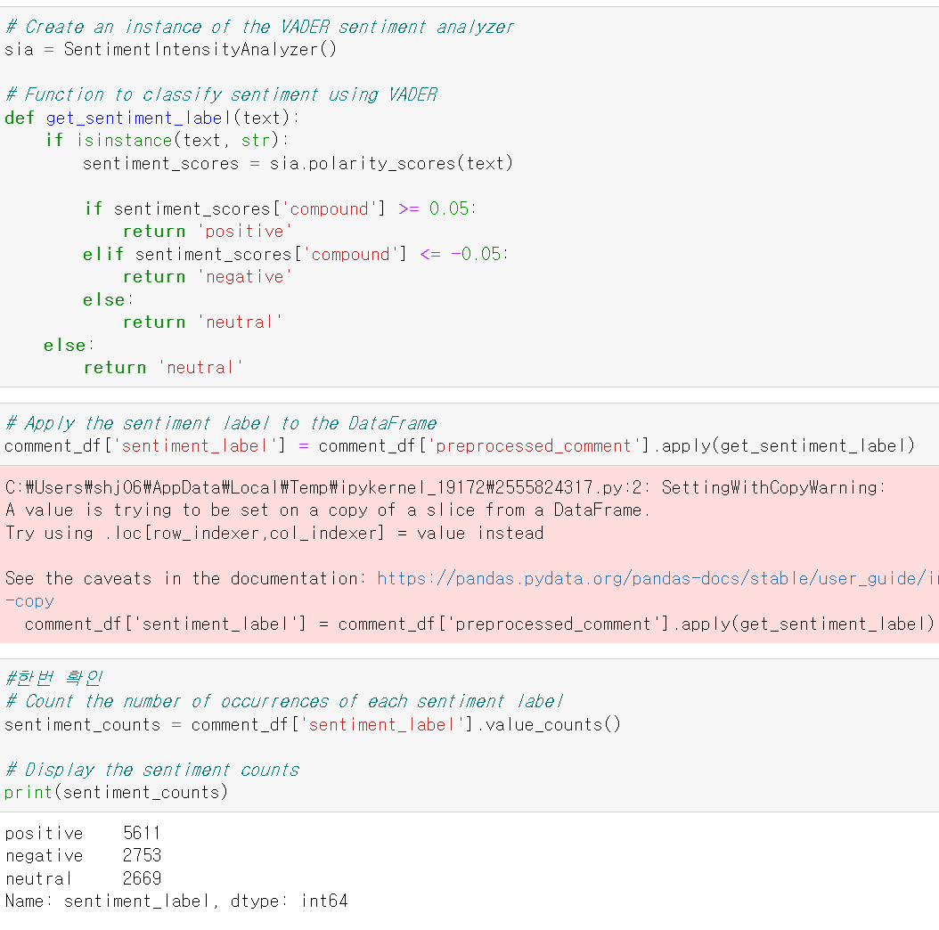
Sentiment Analysis – Sentiment Labeling
댓글의 긍,부정을 구분하는 Labeling을 진행
2. nltk의 패키지 SentimentIntensityAnalyzer 를 사용하여 VADER(Valence Aware Dictionary and sEntiment Reasoner) 감성분석기 구현을 진행.
3. 코드에서는 위의 SentimentIntensityAnalyzer 클래스의 인스턴스를 생성한 이후 이 인스턴스를 활용하여 VADER 감성분석 수행
4. get_sentiment_label 함수는 텍스트를 입력으로 받아 해당 텍스트의 감성을 분류해주는 함수임. 함수 내에서 입력된 텍스트가 문자열인지 확인한 후에 sia.pol arity_scores() 메소드를 사용하여 해당 텍스트의 감성 점수를 계산
5. VADER 감성분석기는 주어진 텍스트의 compound 점수를 기준으로 긍정 부정 , 중립으로 분류함. Compound 점수가 0.05 이상인 경우 ‘positive’로 분류하고 , 0.05 이하인 경우 에는 ‘negative’ ,그 외는 ‘neutral’로 분류.

Slide 12
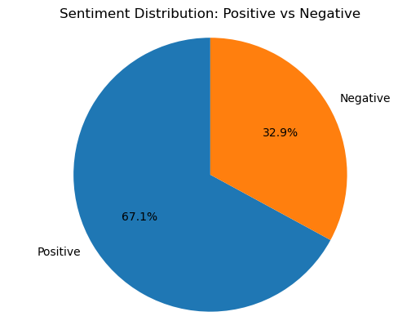
Sentiment Analysis – Sentiment Labeling
감성 분석 결과 positive(긍정)의 비율이 과반수 이상인 것으로 확인됨.
그렇다면 각 각의 키워드 단어는 무엇일까?

Slide 13
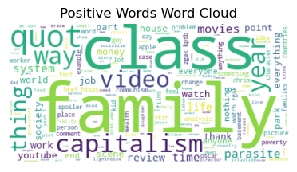
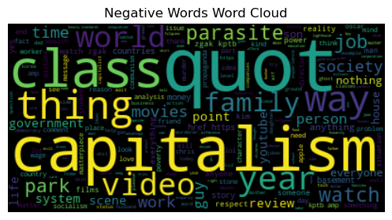
Sentiment Analysis – Sentiment Labeling
Pos-tagging을 활용한 긍정,부정의 키워드를 wordcloud를 통해 살펴보자. 압도적으로 높은 긍정의 비율에 비해서 그다지 다르지 않은 keyword를 확인할 수 있다.
왜 일까?
영화의 내용 자체가 사회 비판적인 부정적 내용 이기 때문이다!
(*people,movie,film등의 무의미하고 반복된 단어들을 제외)

Slide 14
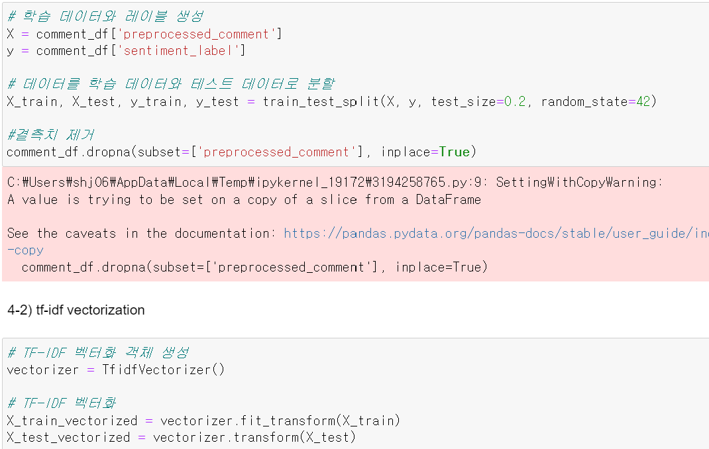
Modeling – setting
위의 Sentiment Labeling을 통해 추가한 sentiment_label column을 활용하여 모델링 진행
Train_test_split 모듈을 사용하여 데이터셋을 train, test데이터로 분할
전 처리된 댓글을 포함하는 특성행렬 X와 감성레이블을 포함하는 대상 벡터 y를 생성
TfidfVectorizer를 사용하여 TF-IDF 벡터화를 초기화 해준 이후 , 벡터화 객체를 사용하여 학습데이터와 테스트 데이터의 전 처리된 댓글을 TF IDF 벡터로 변환해줌.
각 분류기 모델을 텍스트 데이터인 ‘preprocessed_comment’를 TF-IDF벡터화 하여 입력으로 사용하고, 이를 기반으로 감성 레이블을 예측한다. 예측 결과를 출력하고, 정확도(Accuracy)를 계산하여 모델의 성능을 평가한다. 이를 통해 다양한 분류기 모델을 비교하고, 가장 성능이 우수한 모델을 선택할 수 있다

Slide 15
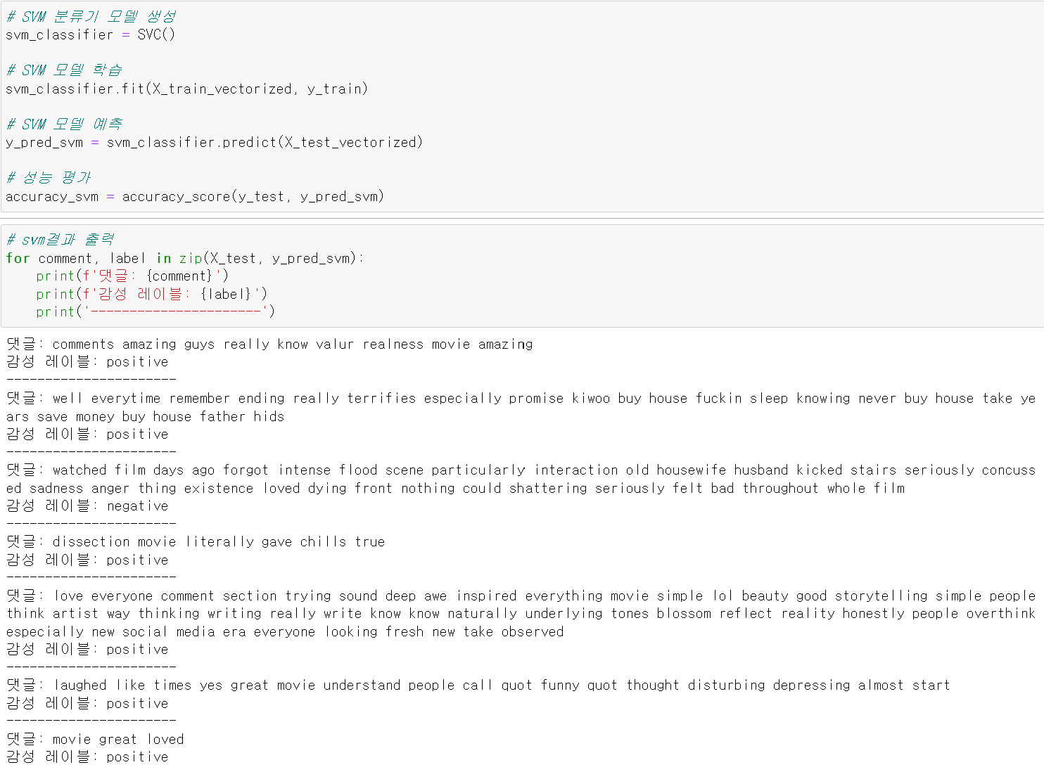
Modeling – SVM(Support Vector Machine)
‘SVC’를 사용하여 SVM분류기모델을 생성
X_train_Vectorized와 y_train을 사용하여 모델을 학습
학습된 SVM분류기를 사용하여 테스트 데이터의 감성 레이블을 예측해줌
댓글과 예측된 감성 레이블을 출력하여 확인
accuracy_score모듈을 사용하여 SVM분류기 모델의 정확도를 계산

Slide 16
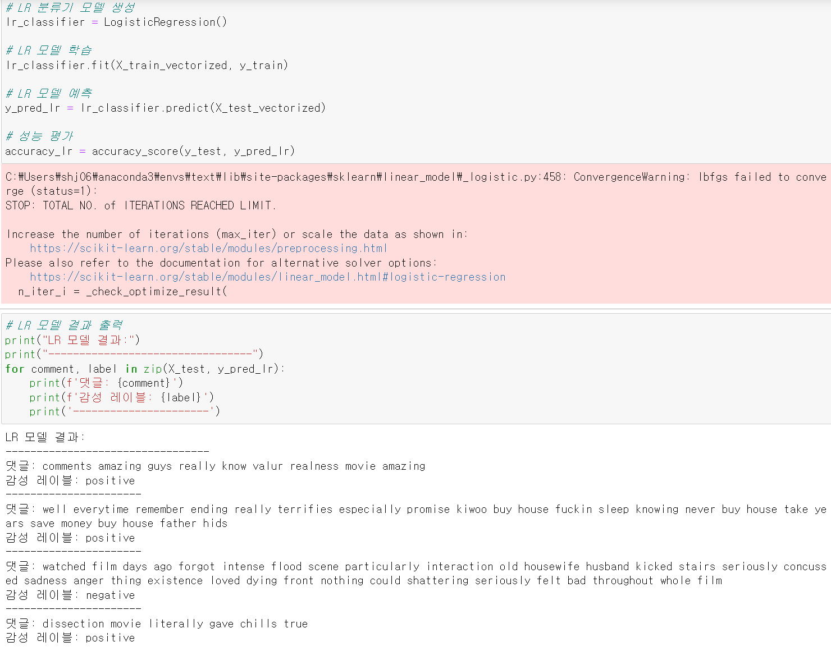
Modeling – Logistic Regression
로지스틱 회귀분류기를 사용하여 LR분류기 모델을 생성
2. X_train_Vectorized와 y_train을 사용하여 모델을 학습
3. 학습된 LR분류기 모델을 사용하여 테스트 데이터의 감성 레이블을 예측해줌
4.댓글과 예측된 감성 레이블을 출력하여 확인
5.accuracy_score모듈을 사용하여 LR분류기 모델의 정확도를 계산

Slide 17
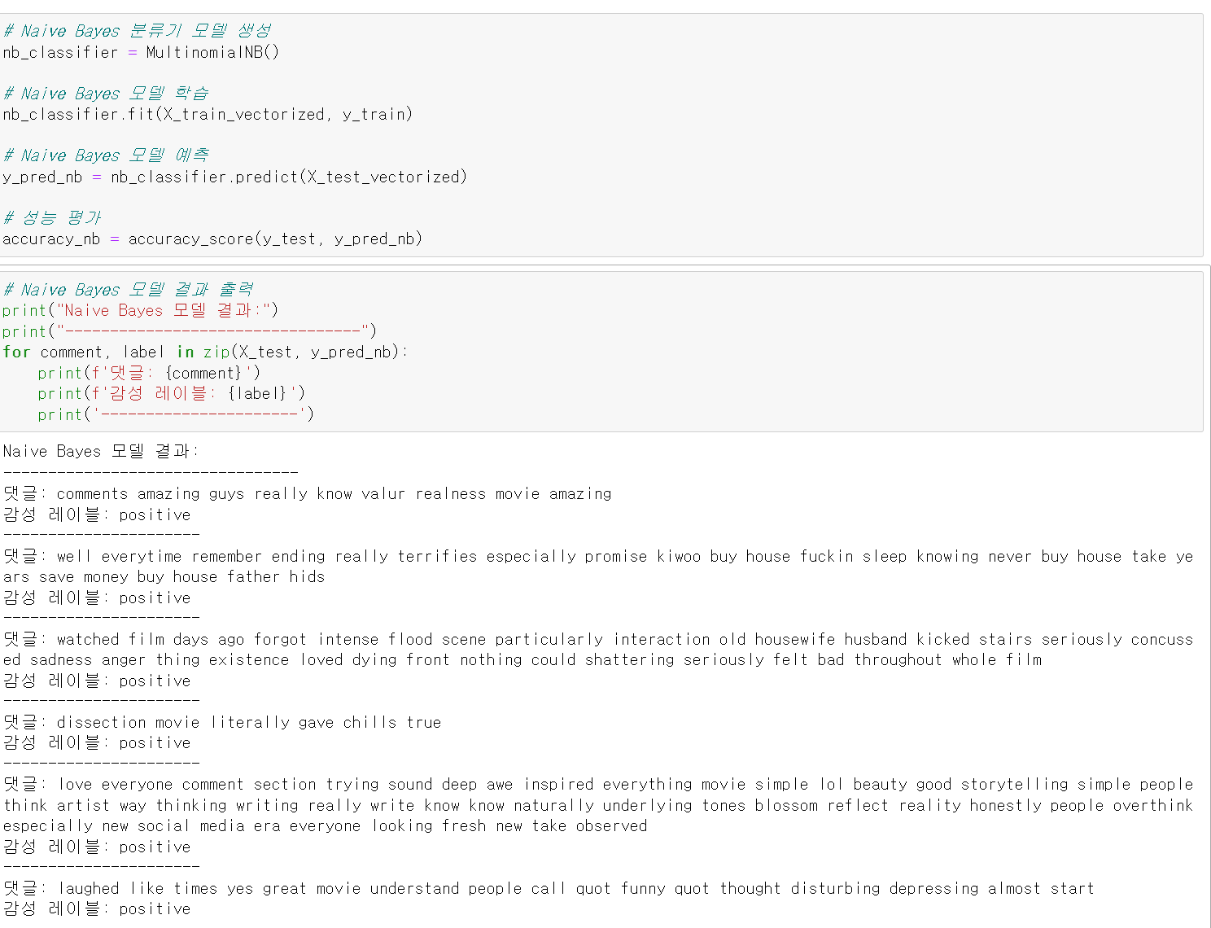
Modeling – Naive Bayes
MultinomialNB() 를 사용하여 Naive Bayes 분류기 모델을 생성
X_train_Vectorized와 y_train을 사용하여 모델을 학습
학습된 Naive Bayes 분류기 모델을 사용하여 테스트 데이터의 감성 레이블을 예측해줌
댓글과 예측된 감성 레이블을 출력하여 확인
accuracy_score모듈을 사용하여 Naive Bayes 분류기 모델의 정확도를 계산

Slide 18
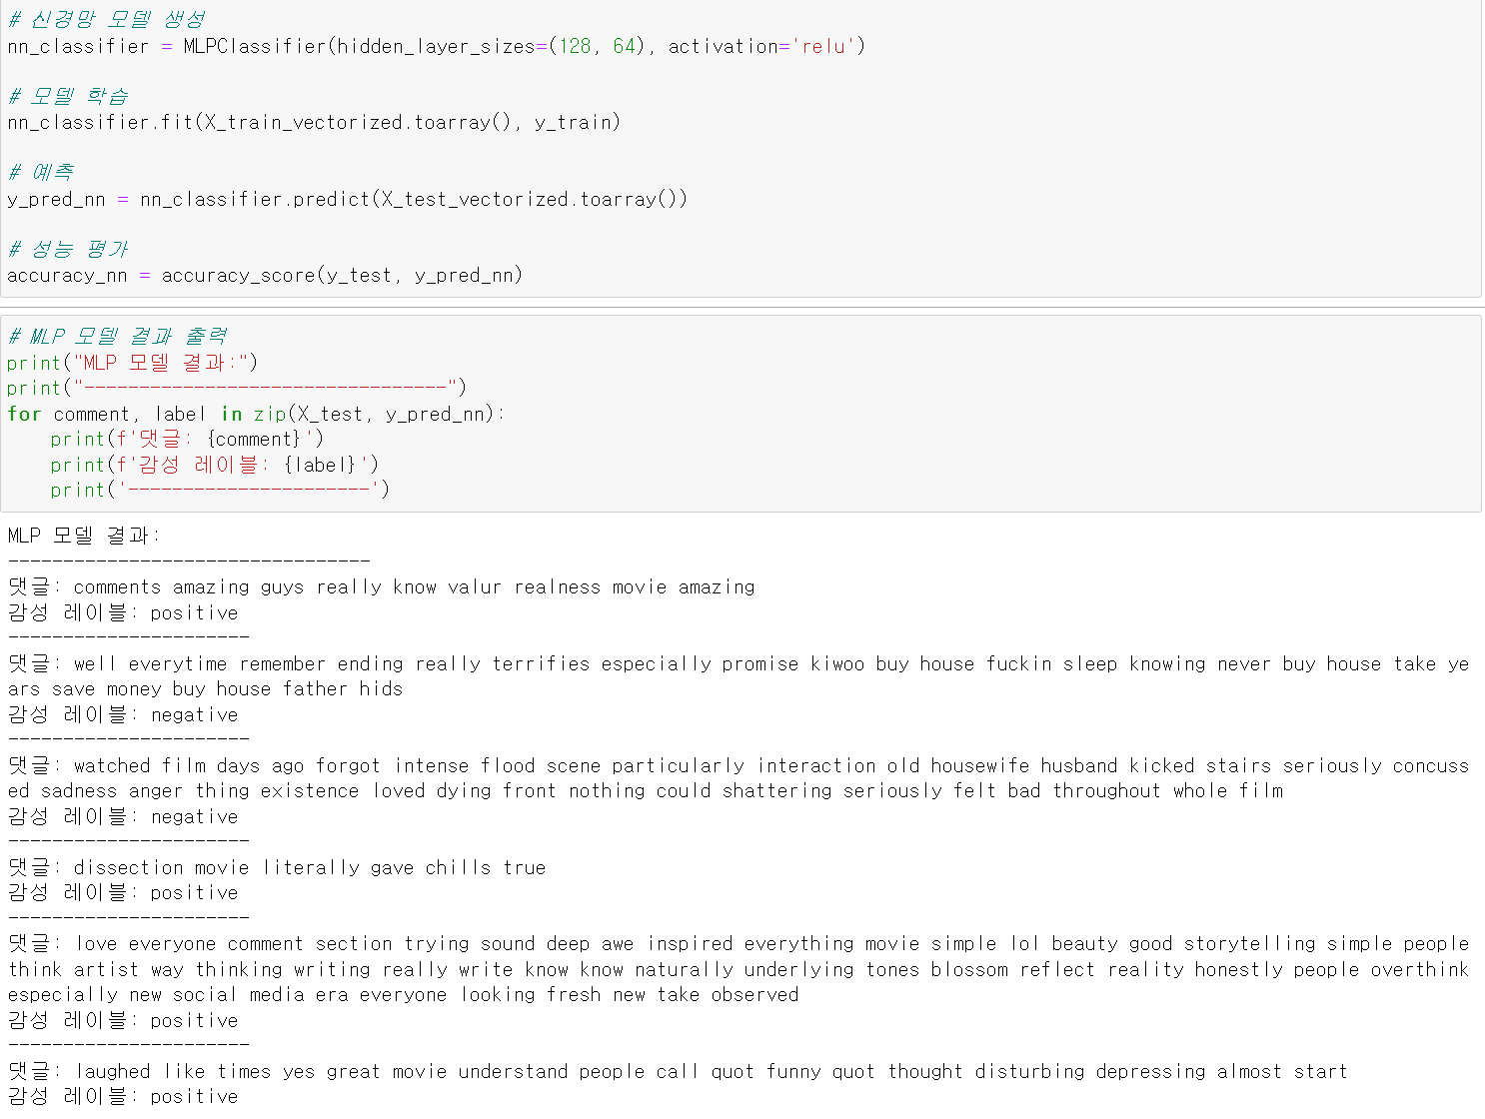
Modeling – MLP(Mulitple-Layer Perceptron)
MLPClassifier() 를 사용하여 신경망 모델을 생성
hidden_layer_sizes=(128, 64)로 설정하여 2 개의 은닉층을 가지는 신경망을 구성
activation=‘relu’ 로 설정하여 은닉층의 활성화 함수로 ReLU 를 사용.
X_train_vectorized 와 y_train 을 사용하여 모델을 학습
X_test_vectorized 를 입력으로 사용하여 감성 레이블을 예측해줌
accuracy_score모듈을 사용하여 모델의 정확도를 계산

Slide 19
Modeling – Accuracy scores
Training and testing on YouTube comment data
 | SVM | LR | NB | MLP
Accuracy | 0.8024 | 0.8106 | 0.5749 | 0.8010

Slide 20
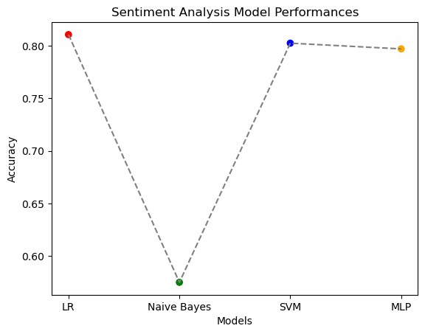
Modeling – visualization
우수 모델: Logistic Regression
Why?
LR은 모델 파라미터 의 개수가 적어 비교적 간단한 모델 조직을 가지기 대문에 과적합(overfitting)의 가능성이 적다.
학습과 예측 속도가 빨라서 대용량 데이터도 빠른 학습이 가능하다. 또한, 희소(sparse)한 데이터에 대해 잘 작동하는 경향이 있다.
내가 분석하는 텍스트 데이터는 일반적으로 희소행렬(sparse matrix)의 형태이기 때문에 실제로 사용되는 단어의 비율이 상대적으로 적다.
그렇기에 Logistic Regression이 성능이 잘 나온 것이 아닐까?

Slide 21
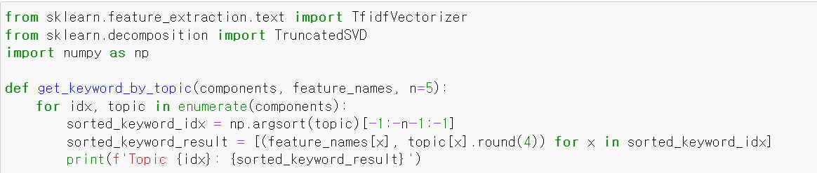
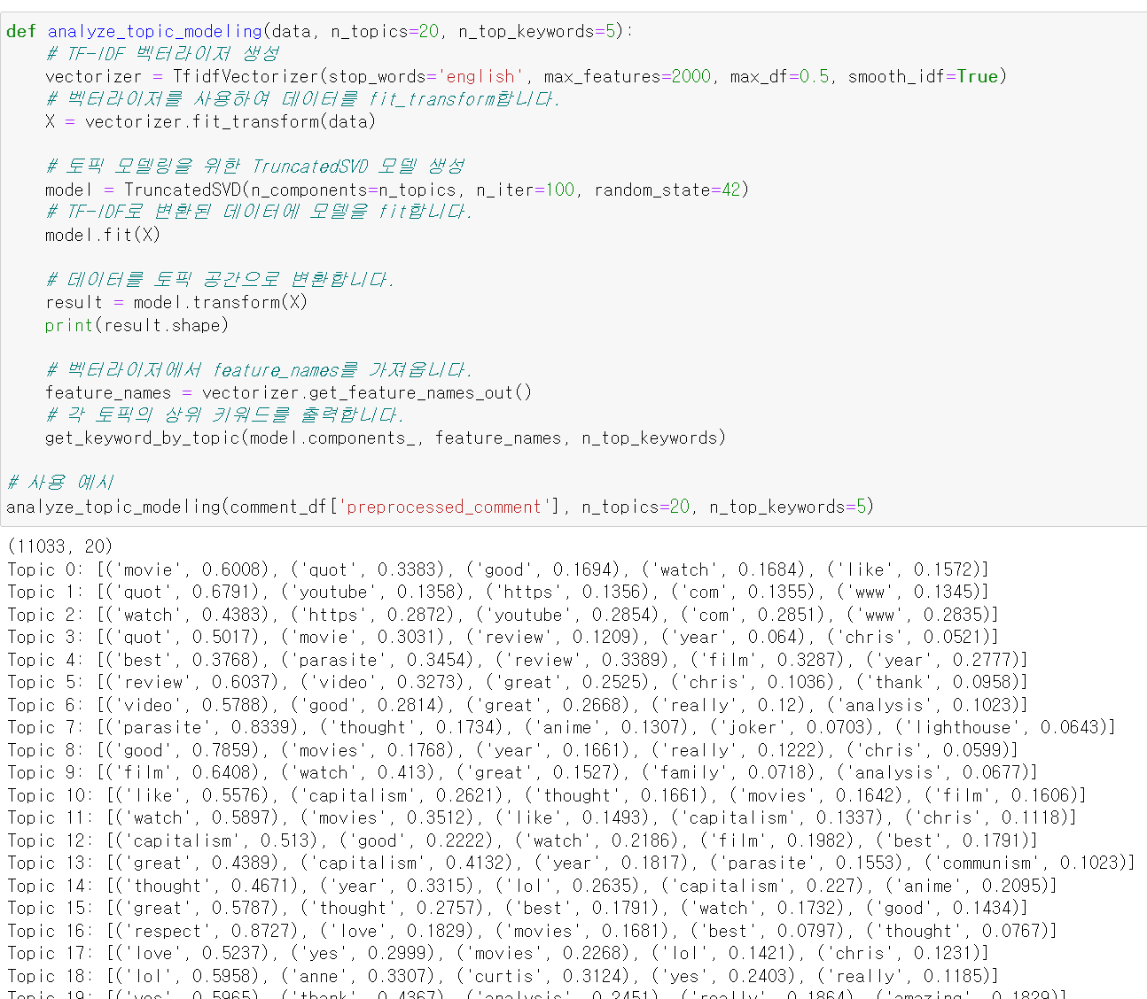
Topic Modeling –LSA(Latent Semantic Analysis)
LSA란?
텍스트 문서의 잠재의미를 추출. 행렬분해기법을 사용하여 문서의 저차원의 의미 공간으로 표현하는 기법
1. analyze_topic_association 이라는 함수를 정의하여 대상 단어와 주제 간의 연관성을 분석할 예정 (해당 함수는 두 매개변수 사용, data 는 텍스트데이터, target_word를 연관성을 분석하려는 대상 단어)
2. TfidfVectorizer 를 사용하여 텍스트데이터를 TF-IDF 로 변환(여기서 최대 특성 수는 2000)
3. TfidfVectorizer객체를 fitting하고 변환된 결과를 x변수에 저장해줌

Slide 22
Topic Modeling –LSA(Latent Semantic Analysis)
4. TfidfVectorizer객체의 vocab_ 속성을 사용하여 단어와 해당하는 인덱스를 가져와 줌 . 단어는 인덱스 기준으로 정렬됨
5. TruncatedSVD 를 사용하여 TF IDF 벡터의 차원을 축소하고 여기서 27 개의 주성분을 사용하며 random_seed 는 42 로 고정
6. svd 객체에 fitting 하고 TF-IDF벡터에 적용

Slide 23
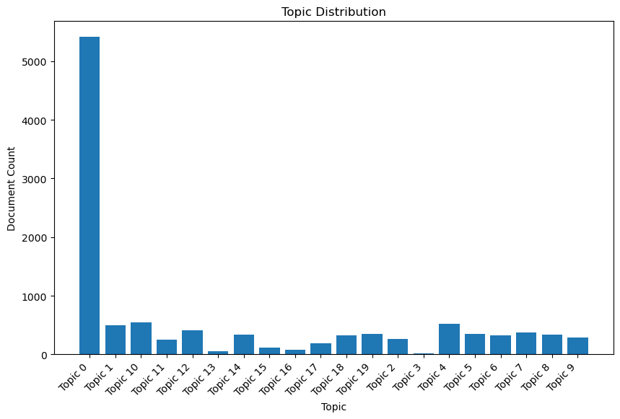
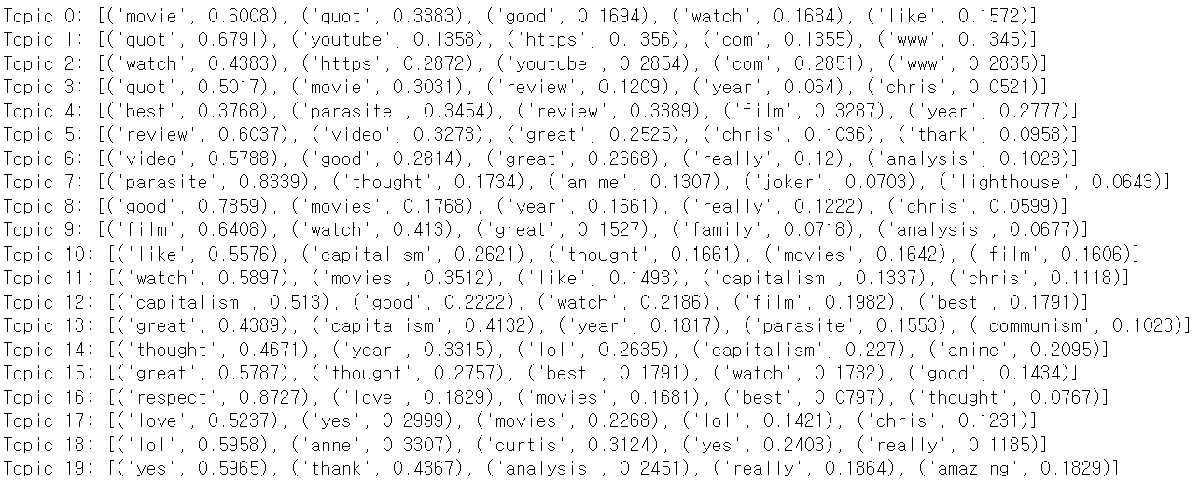
Topic Modeling –LSA(Latent Semantic Analysis)
7. words 에서 target_word 의 인덱스를 찾아서 word_idx 에 저장. plotting 을 통해서 targetword와 다른 주제 간의 연관성을 그래프로 시각화

Slide 24
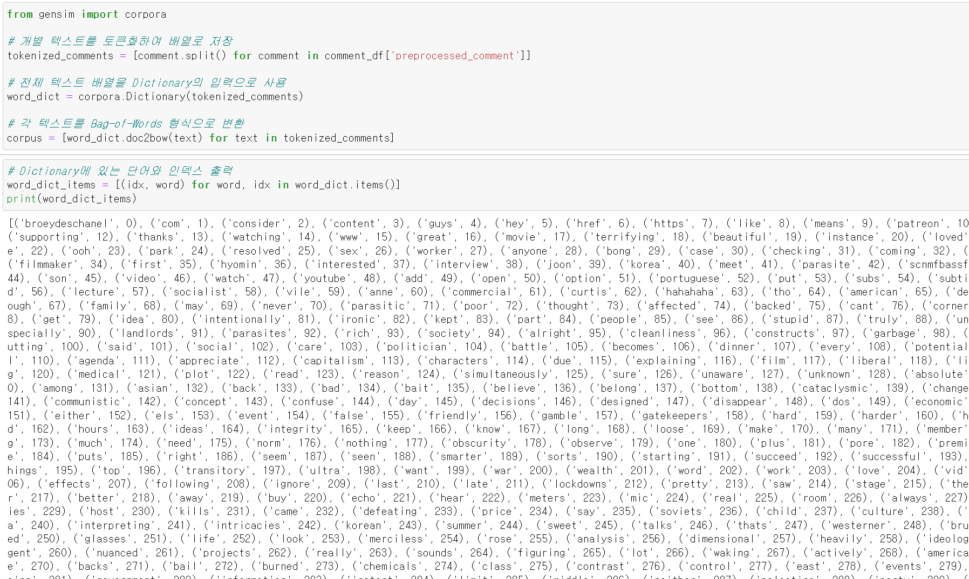
Topic Modeling –LDA(Latent Dirichlet Allocation)
LDA란?
토픽모델링을 위한 확률적 모델로서 문서의 토픽 구조를 추론하는 기법
1. tokenized_comments 리스트에는 각 텍스트를 토큰화하여 배열로 저장
2. word_dict는 모든 텍스트를 담고 있는 Dictionary 객체로서 토큰화된 단어들을 이용하여 Dictionary를 생성
3. Bag-of-Words 변환: corpus 리스트에는 각 텍스트를 Bag-of-Words 형식으로 변환한 결과가 저장한 후, doc2bow() 함수를 사용하여 각 텍스트를 단어의 빈도 수로 표현된 벡터로 변환

Slide 25
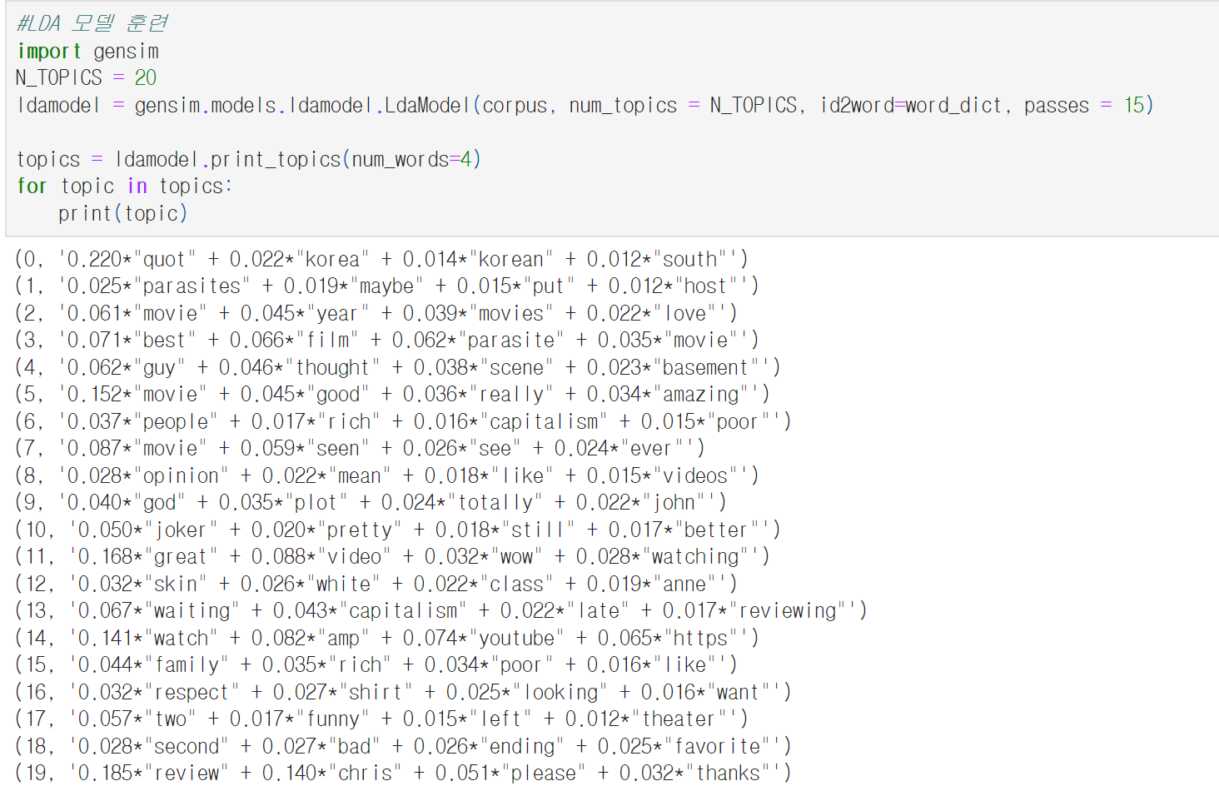
Topic Modeling –LDA(Latent Dirichlet Allocation)
4.LDA model train: ldamodel은 LDA 모델 객체임. ldaModel 클래스를 사용하여 토픽의 개수를 지정하고, 훈련 데이터인 corpus와 Dictionary 객체인 word_dict를 입력으로 사용하여 모델을 훈련
5.토픽 추출: topics는 훈련된 LDA 모델에서 추출된 토픽들임. print_topics() 함수를 사용하여 각 토픽의 단어와 가중치를 출력

Slide 26
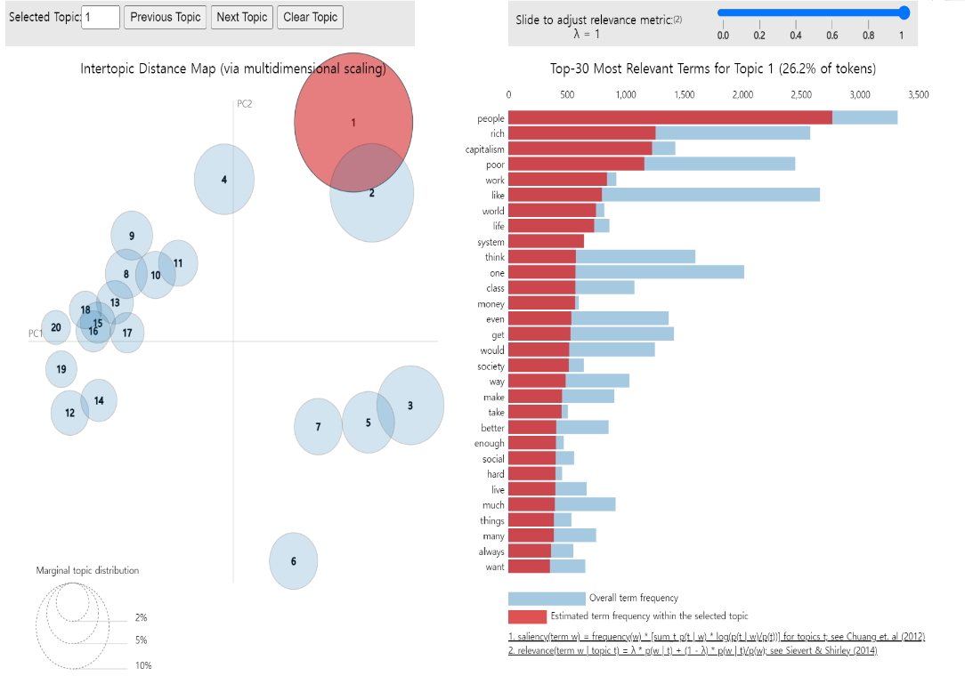
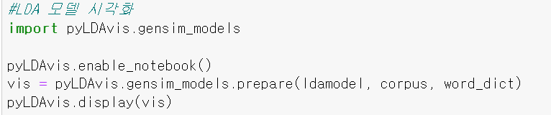
Topic Modeling –LDA(Latent Dirichlet Allocation)
6. pyLDAvis 라이브러리를 사용하여 LDA 모델의 결과를 시각화해줌. prepare() 함수를 사용하여 시각화에 필요한 데이터를 생성하고, display() 함수를 사용하여 시각화 결과를 표시

Slide 27
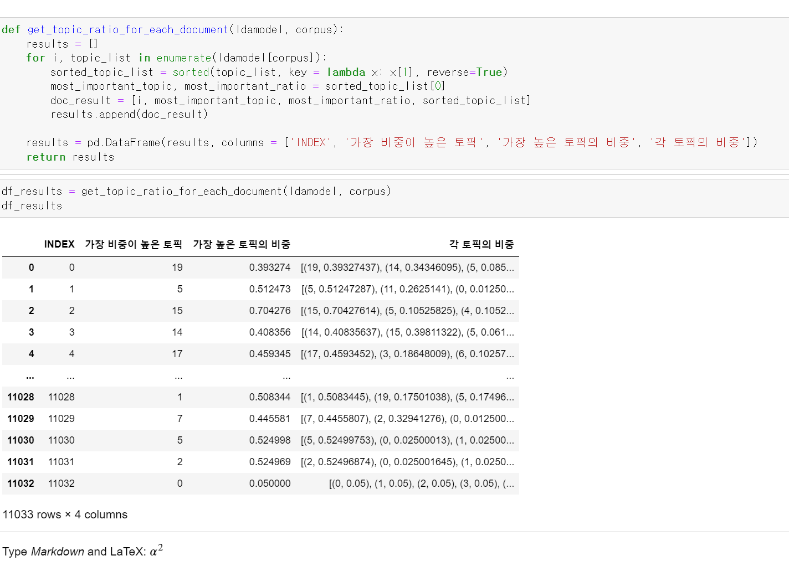
Topic Modeling –LDA(Latent Dirichlet Allocation)
각 문서의 토픽 비중 계산:
•get_topic_ratio_for_each_document() 함수는 각 문서에 대해 가장 비중이 높은 토픽과 해당 토픽의 비중, 그리고 모든 토픽의 비중을 계산한 후, 결과는 데이터프레임으로 반환하는 코드

Slide 28
Conclusions
댓글의 감성은 약 81%의 정확도로 분류할 수 있었다.
Youtube댓글은 독특한 데이터와 의사소통의 형태로서 모델들은 긍정적인 댓글과 부정적인 댓글의 유의미한 차이점을 예측하는 데에 어려움을 겪었다.
긍정 -부정 단어 분류에서 그다지 구분되는 단어들이 나오지 않는 이유는 영화 자체의 주제가 긍정적인 분위기가 아닌 사회 비판적인 내용이다.
또한 영화에서는 코믹적, 감동적, 비극적 요소가 혼합된 장면이 자주 등장한다. 이러한 장면의 연속은 배경지식이 없는 해외 네티즌들로 하여금 복잡하며 긍정 부정 단어를 분리하기 어렵게 만들 수 있다.
전반적으로 국 내외에서 높은 평가와 호평을 받은 영화로서 긍정적인 반응의 비율이 높은 것을 확인하였다.
해당 영화 ‘기생충’이 사회비판적, 사회주의 적인 주제를 가진 만큼 ‘Capitalism’의 빈도가 높은 것은 이 영화에 대한 관심과 긍정의 비율이 높은 것으로 판단 할 수 있을 것이다.

Slide 29
Conclusions –보완점 & 성능에 관한 고찰
“보완점“
: 대용량 데이터에 더욱 적합한 토픽 모델링을 위해서 추가 로 또 다른 parasite review영상 댓글 데이터를 수집할 수 있습니다.
: 해당 영화 리뷰 맞춤 감성 사전을 임의로 제작해서 더욱 유의미한 차이점을 예측 가능합니다.
: 모델 앙상블을 활용하여 성능을 향상 시킬 수 있습니다.
“성능에 관한 고찰“
위의 언급 한 것 과 같이
LR은 모델 파라미터 의 개수가 적어 비교적 간단한 모델 조직을 가지기 대문에 과적합(overfitting)의 가능성이 적습니다.
학습과 예측 속도가 빨라서 대용량 데이터도 빠른 학습이 가능합니다. 또한, 희소(sparse)한 데이터에 대해 잘 작동하는 경향이 있습니다.
우리가 분석하는 텍스트 데이터는 일반적으로 희소행렬(sparse matrix)의 형태이기 때문에 실제로 사용되는 단어의 비율이 상대적으로 적다. 그렇기의 LR모델의 성능이 높게 나온 것이라는 결론을 도출했습니다.

Slide 30


End of documents

